Slide 1
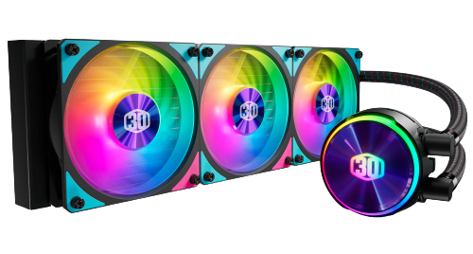
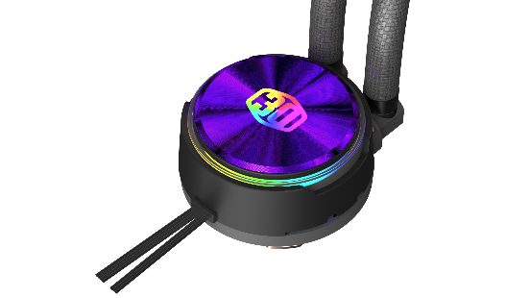
Cooler Master 正在打造一款限量版高端水冷散热器以作为公司成立30周年的里程碑. 重磅推出的炎神P360 30周年纪念版是增强散热性能的新体. 全新双腔体水头设计将重要精密组件置于冷水层空间, 实现单向流通, 有效防止热水回流, 旨在针对热点进行快速精确的散热同时水冷盖上印有专属的 30 周年纪念logo. 为了达到最优异的热传导率, 研发团队已计算出最佳的铜底面积和水流微通道, 为此配备了新的莫比乌斯120P ARGB 30 周年纪念版风扇, 外观搭配独特的颜色和 30周年徽标装饰, 采用新的环形扇叶设计, 更好的刚性结构, 有效减少震动, 8颗二代ARGB灯珠点缀于Hub中间, 可通过随附的二代ARGB控制器和自主研发的Master Plus+软件对每颗灯珠进行自由定制.
炎神P360
30周年纪念版
全新双腔体水头设计
加厚高密度水排
相较于普通水冷头, 系统流量提升近34%, 水泵本身的最大噪音不超过15dBA, 实现了水泵内部冷热水分层流动, 进一步提高了散热效率和水冷头使用寿命.
新型加厚高密度弓字型鳍片设计的水排,散热面积较前代提升约25%,为空气流动提供更多空间.
极佳的热交换效率
水泵内部使用陶瓷轴承叶轮的高速电机可平衡进出散热器的水流道,有效减少运转过程中产生的噪音, 从而实现最高的热交换效率.
卓越的热传导性能
精密设计的超薄鳍片能形成更多水冷液微通道,提高换热效率, 尺寸高达62x56mm的铜底面积更能匹配Intel 12代CPU变大的顶盖, 接触更充分,导热更均匀.

Slide 2
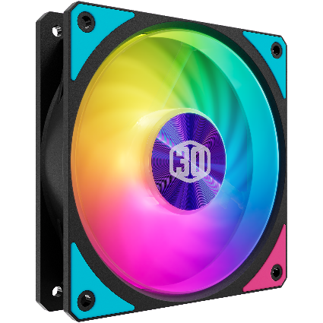
莫比乌斯120P ARGB 30周年纪念版
莫比乌斯120P ARGB 30周年纪念版风扇,环状连叶扇的创新设计旨在实现整机安静运行和卓越散热能力的完美平衡, 外观搭配了独特的颜色和周年徽标做点缀.
莫比乌斯 120P ARGB 30周年纪念版–环状连叶扇的创新设计旨在实现整机安静运行和卓越散热能力的完美平衡, 外观搭配了独特的颜色和周年徽标做点缀.
全新双腔体水头设计–相较于普通水冷头, 系统流量提升近34%, 水泵本身的最大噪音不超过15dBA, 实现了水泵内部冷热水分层流动, 进一步提高了散热效率和水冷头使用寿命.
卓越的热传导性能–精密设计的超薄鳍片能形成更多水冷液微通道,提高换热效率, 尺寸高达62x56mm的铜底面积更能匹配Intel 12代CPU变大的顶盖, 接触更充分,导热更均匀.
加厚高密度水排–新型加厚高密度弓字型鳍片设计的水排,散热面积较前代提升约25%,为空气流动提供更多空间.
产品名称 | 炎神P360 30周年纪念版
产品型号 | MLY-D36M-A23PZ-30
外观颜色 | 黑色
内存兼容性 | N/A
质保 | 5 年
CPU 接口 | Intel | Intel® LGA 1700 /1200 / 2066 / 2011-v3 / 2011 / 1151 / 1150 / 1155 / 1156 socket
 | AMD | AMD®AM5/ AM4 / AM3+ / AM3 / AM2+/ AM2 / FM2+ / FM2 / FM1/TR4
散热器 | 材质 | 铝
 | 尺寸(L x W x H) | 394 x 119.6 x 27.2mm
水泵 | 尺寸(L x W x H) | 89 x 75 x 40mm
 | MTTF | >210,000 小时
 | 噪音值(Max) | 15dB(A)
 | 接口 | 4-Pin PWM
 | 额定电压 | 12 VDC
 | 功耗 | 6 W
风扇 | 尺寸(L x W x H) | 120 x 120 x 25 mm
 | 数量 | 3 Pcs
 | 灯效类型 | 二代ARGB灯效
 | 转速 (RPM) | 0~2400 ±10%
 | 风量 (Max) | 75.2 CFM
 | 噪音值 (Max) | 30dB(A)
 | 风压 (Max) | 3.63 (mmH2O)
 | 轴承 | loop dynamic bearing
 | MTTF | >200,000小时
 | 电源接口 | 4-Pin PWM
 | 额定电压 | 12 VDC
 | 额定电流 | 0.18A
 | 安全电流 | 0.35A
 | 功耗 | 2.16w
EAN码 | 6928968316466
净重 | 1.98kg
毛重 | 3.01kg
包装尺寸(L x W X H) | 43.7 X 23.2 X 14.4 cm
外箱尺寸(L x W x H) | 57 x 45.5 x 26.5 cm
个/箱 | 4

